Slide 1
รูปแบบคาโนนิคัล หรือ รูปแบบบัญญัติ หรือ รูปแบบมาตรฐาน
Canonical forms
การเขียน Switching function หรือ Boolean expression แบบมาตรฐาน มี 2 แบบ
  แบบที่ 1 Canonical Sum of product form (SOP)
  เช่น f(A,B,C) = (A’BC) + (A’BC’) + (ABC’)
  แบบที่ 2 Canonical Product of sum form (POS)
  เช่น f(A,B,C) = (A’+B+C) (A+B+C)
ปรับปรุง 25 ก.พ.2562
Notes:
book_digitaltechnique1.pdf p.

Slide 2
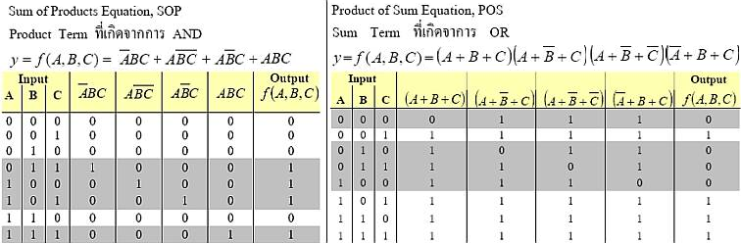
ฟังก์ชันเชิงตรรกะ
สามารถแสดงให้อยู่ในรูปแบบบัญญัติได้
ทั้งแบบ "ผลบวกของมินเทิร์ม (SOP)" และแบบ "ผลคูณของแมกซ์เทิร์ม (POS)"
รูปแบบบัญญัติทำให้เราสามารถวิเคราะห์ เพื่อลดความซับซ้อนของฟังก์ชันเหล่านี้ได้
ซึ่งมีความสำคัญอย่างยิ่งในการลดรูปวงจรดิจิทัลให้สั้นลง
http://www.allaboutcircuits.com/worksheets/sum-of-products-and-product-of-sums-expressions/
http://en.wikipedia.org/wiki/Canonical_form_(Boolean_algebra)
http://www.ece.msstate.edu/~reese/EE3714/minmax/minmax.pdf

Slide 3
รูปแบบคาโนนิคัล หรือรูปแบบบัญญัติ
Sum of Products : SOP คือ ผลบวกของผลคูณ
เลือกเฉพาะจริง ที่เป็น 1
การรวมด้วย AND เช่น (C.D) + (C.D’)
Product Term หรือ Min Term
เป็นการนำที่ And แล้ว มา Or กัน
Product of Sum : POS คือ ผลคูณของผลบวก
เลือกเฉพาะเท็จ ที่เป็น 0
การรวมด้วย OR เช่น (A + B) (A + B)
Sum Term หรือ Max Term
เป็นการนำที่ Or แล้ว มา And กัน
SOP
Y = (C.D) + (C.D’)
A
B
Y
A
B

Slide 4
เงื่อนไขการสำเร็จการศึกษา
แล้วอะไรที่ยังคั่งค้างอยู่ จงเขียนเป็นสมการ SOP
A = จ่ายค่าเล่าเรียนครบ
B = เกรดเฉลี่ยไม่ต่ำกว่า 2.00
C = เรียนครบตามหลักสูตร
Sum of Products : SOP
Y = (ABC) + (ABC)
input
A | B | C | m | Product Term
0 | 0 | 0 | 0
0 | 0 | 1 | 1
0 | 1 | 0 | 2
0 | 1 | 1 | 3 | A'BC
1 | 0 | 0 | 4
1 | 0 | 1 | 5
1 | 1 | 0 | 6 | ABC'
1 | 1 | 1 | 7
input |  |  | output
A | B | C | Y
0 | 0 | 0 | 0
0 | 0 | 1 | 0
0 | 1 | 0 | 0
0 | 1 | 1 | 1
1 | 0 | 0 | 0
1 | 0 | 1 | 0
1 | 1 | 0 | 1
1 | 1 | 1 | 0
ไม่จ่ายไม่จบ
ค้างบางวิชา
Minterm คือ f(ABC) = ∑ m ( 3 , 6 )

Slide 5
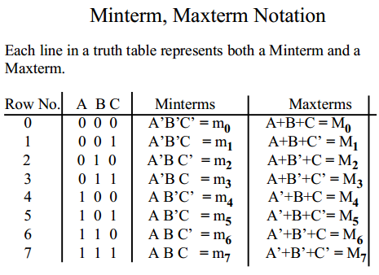
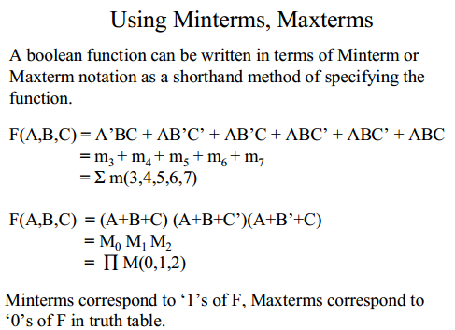
Minterm Maxterm Notation
http://www.ece.msstate.edu/~reese/EE3714/minmax/minmax.pdf

Slide 6
การเปลี่ยน Min term เป็น Max term
input |  |  | output
A | B | C | Y
0 | 0 | 0 | 0
0 | 0 | 1 | 0
0 | 1 | 0 | 0
0 | 1 | 1 | 1
1 | 0 | 0 | 0
1 | 0 | 1 | 0
1 | 1 | 0 | 1
1 | 1 | 1 | 0
Min term คือ f(ABC) = ∑ m ( 3 , 6 )
Max term คือ f(ABC) = ∏ M ( 0,1,2,4,5,7 )
SOP หรือ Min term มีรูปปกติ คือ 1
POS หรือ Max term มีรูปปกติ คือ 0
Sum of Products : SOP
Y = (ABC) + (ABC)
Product of sum : POS
Y = (A+B+C)(A+B+C)(A+B+C)(A+B+C)(A+B+C)(A+B+C)

Slide 7
จงเขียนสมการสำหรับ การเลือกคู่ครองของท่าน
โดยเขียนสมการแบบ SOP, POS, Min term, Max term
โจทย์
  มีเงื่อนไข 3 ปัจจัย ประกอบการตัดสินใจ
    หล่อ/สวย
    รวย
    เก่ง
  แบบที่ทำให้ตัดสินใจมี 2 แบบ
    แบบที่ 1 รวยและเก่ง ไม่ต้องหล่อ/สวยก็ได้
    แบบที่ 2 ต้องหล่อ/สวย และรวย ไม่ต้องเก่งก็ได้
    ถ้าทั้ง หล่อ/สวย และ รวย และเก่ง ครบ 3 อย่าง จะไม่เลือก เพราะดีเกินไป

Slide 8
จงเขียนสมการสำหรับ การเลือกคู่ครองของท่าน
โดยเขียนสมการแบบ SOP (Sum of Products)
ขั้นตอนที่ 1 ตารางค่าความจริงที่ได้สำหรับสมการแบบ SOP เป็น Min term
input |  |  |  |  | output
A | B | C | A’BC | ABC’ | Y=(A’BC)+(ABC’)
0 | 0 | 0 | 0 | 0 | 0
0 | 0 | 1 | 0 | 0 | 0
0 | 1 | 0 | 0 | 0 | 0
0 | 1 | 1 | 1 | 0 | 1
1 | 0 | 0 | 0 | 0 | 0
1 | 0 | 1 | 0 | 0 | 0
1 | 1 | 0 | 0 | 1 | 1
1 | 1 | 1 | 0 | 0 | 0

Slide 9
จงเขียนสมการสำหรับ การเลือกคู่ครองของท่าน
โดยเขียนสมการแบบ POS (Product of Sum)
ขั้นตอนที่ 2 ตารางค่าความจริงที่ได้สำหรับสมการแบบ POS เป็น Max term
input |  |  | Y=(A+B+C)(A+B+C‘)(A+B'+C)(A'+B+C)(A'+B+C‘)(A'+B'+C')
A | B | C | A+B+C | A+B+C' | A+B'+C | A'+B+C | A'+B+C' | A'+B'+C' | Y
0 | 0 | 0 | 0 | 1 | 1 | 1 | 1 | 1 | 0
0 | 0 | 1 | 1 | 0 | 1 | 1 | 1 | 1 | 0
0 | 1 | 0 | 1 | 1 | 0 | 1 | 1 | 1 | 0
0 | 1 | 1 | 1 | 1 | 1 | 1 | 1 | 1 | 1
1 | 0 | 0 | 1 | 1 | 1 | 0 | 1 | 1 | 0
1 | 0 | 1 | 1 | 1 | 1 | 1 | 0 | 1 | 0
1 | 1 | 0 | 1 | 1 | 1 | 1 | 1 | 1 | 1
1 | 1 | 1 | 1 | 1 | 1 | 1 | 1 | 0 | 0

Slide 10
จงเขียนสมการสำหรับ การเลือกคู่ครองของท่าน
โดยเขียนสมการแบบ SOP และ POS
ขั้นตอนที่ 3 แปลงเป็นสมการ
  SOP นั้น เลือกเฉพาะที่เป็นจริง โดยค่าที่ใช้คือค่า 1 นำแต่ละบรรทัดเชื่อมด้วย OR
  POS นั้น เลือกเฉพาะที่เป็นเท็จ โดยค่าที่ใช้คือค่า 0 นำแต่ละบรรทัดเชื่อมด้วย And
Sum of Products : SOP
Y = (ABC) + (ABC)
Product of sum : POS
Y = (A+B+C)(A+B+C)(A+B+C)(A+B+C)(A+B+C)(A+B+C)

Slide 11
จงเขียนสมการสำหรับ การเลือกคู่ครองของท่าน
โดยเขียนสมการแบบ Min term และ Max term
ขั้นตอนที่ 4 การแปลงเป็น Min term
ขั้นตอนที่ 5 การแปลงเป็น Maxterm
Sum of Products : SOP
Y = (ABC) + (ABC)
= m₃ + m₆
Y= f(ABC) = ∑ m ( 3 , 6 )
Product of Sum : POS
Y =
= M₀ M₁ M₂ M₄ M₅ M₇
Y = f(ABC) = ∏ M ( 0,1,2,4,5,7 )
(A+B+C)(A+B+C)(A+B+C)(A+B+C)(A+B+C)(A+B+C)

Slide 12
จงเขียนสมการสำหรับ การเลือกคู่ครองของท่าน
โดยเขียนสมการแบบ SOP, POS, Min term, Max term
โจทย์ มีเงื่อนไข 3 ปัจจัย คือ 1.หล่อ/สวย 2.รวย 3.เก่ง
  แบบที่ทำให้ตัดสินใจ แบบที่ 1 รวยและเก่ง ไม่ต้องหล่อ/สวยก็ได้
    แบบที่ 2 ต้องหล่อ/สวย และรวย ไม่ต้องเก่งก็ได้
คำตอบ
1. Sum of Products : SOP
Y = (ABC) + (ABC)
2. Product of sum : POS
Y = (A+B+C)(A+B+C)(A+B+C)(A+B+C)(A+B+C)(A+B+C)
3. Min term
Y= f(ABC) = ∑ m ( 3 , 6 )
4. Max term
Y= f(ABC) = ∏ M ( 0,1,2,4,5,7 )

Slide 13
แบบฝึกหัด
จงนำฟังก์ชันต่อไปนี้ไปเขียน Truth table และ Max term และ Min term
f(A,B,C) = (ABC’) + (A’BC)
f(A,B,C) = (ABC’) + (A’B’C) + (AB’C)
f(A,B,C) = (A’BC’) + (A’B’C’) + (A’B’C)
f(A,B,C) = (ABC) + (AB’C) + (AB’C’) + (A’B’C)
f(A,B,C) = (A’BC) + (AB’C’) + (AB’C) + (A’B’C’)
f(A,B,C) = (A+B+C’) (A+B’+C’)
f(A,B,C) = (A+B’+C’) (A+B+C) (A’+B’+C)
f(A,B,C) = (A+B’+C) (A+B’+C’) (A’+B+C) (A+B+C)

